Slide 1
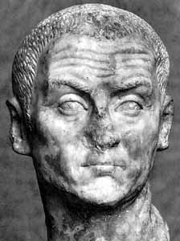
Diocleziano (284-305)
La nomina di Diocleziano in Oriente non è riconosciuta da Carino. Nella seconda parte del 285 i due imperatori si scontrano a Margus, in Mesia: sebbene sembrasse prevalere Carino, le sue truppe lo uccidono; Diocleziano è così padrone anche dell’Occidente.
Diocleziano
Notes:
Carino non riconosce Diocleziano, a Mesia favorevole scontro di Carino, però le truppe uccidono Carino→ Diocleziano è cosi acclamato unico imperatore d’Oriente e Occidente

Slide 2
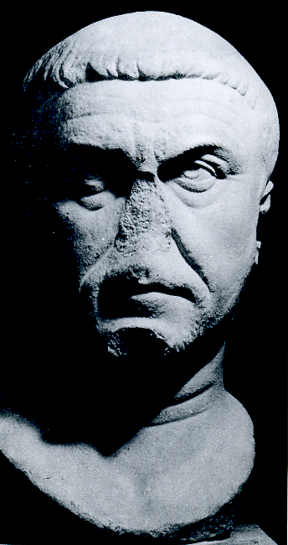
Diocleziano (284-305)
Lo scontro civile aveva allentato il controllo sul limes renano, passato dagli Alamanni. Nel contempo, esplode una violenta rivolta contadina in Gallia.
Per fronteggiare queste minacce, viene nominato Cesare, sul finire del 285, e poi augusto, nel marzo del 286, Massimiano.
Massimiano
Notes:
Gli alamanni sfondano il limes renano e passano nelle provincie in profondità nelle Gallie
in Gallia rivolta dei bagaudi, Diocleziano è costretto a nominare un suo collaboratore→ Massimiano è eletto Augusto, impero governato da una Diarchia;
piraterie lungo la Manica rende gli scambi fra Britannie e Gallie sempre + difficoltoso, Diocleziano nomina di ristabilire l’ordine in Occidente a Massimiano

Slide 3
La “diarchia” (286-293)
I due imperatori, secondo i Panegirici Latini, si sarebbero trovati nella posizione di due fratelli uguali in diritto sul piano politico, anche se Diocleziano manteneva una superiorità gerarchica.
L’impero sarebbe rimasto come un “patrimonio indiviso” ed i due imperatori si sarebbero divisi i compiti in pieno accordo.
Notes:
Potere diarchico
fonti del potere diarchico, panegirici Latini: Diocleziano e Massiminiano posizione di due fratelli, uguali in diritto sul piano politico, tuttavia con una superiorità di Diocleziano per certi versi una maggiore auctoritas,
L’impero è considerato come un patrimonio indiviso, come per entrambi gli augusti, e si sarebbero divisi i compiti di governo in pieno accordo

Slide 4
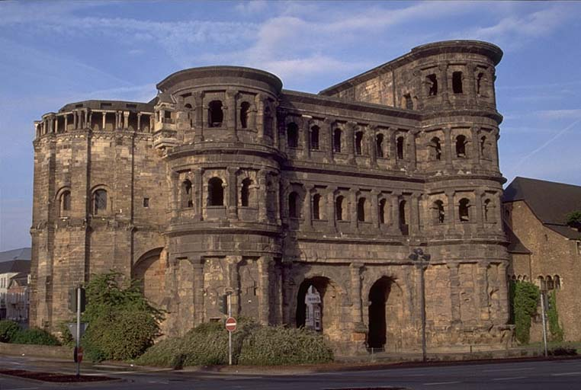
La “diarchia” (286-293)
Massimiano è incaricato di operare in Occidente:
- ricaccia gli Alamanni al di là del Reno;
- seda la rivolta bagauda;
incarica Carausio di debellare la pirateria nella Manica.
Come centro operativo è scelta Treviri.
Notes:
Scelte due capitali dove risiedono i 2 imperatori
Dioclezionano in Oriente sceglie come sua base Nicomedia
in Occidente Massiminiano sceglie Treveri come centralità dei punti di crisi
significa che a partire dal 3 secolo dopo Cristo, abbiamo abbandono cosciente di Roma come capitale dell’impero
tutta l’amministrazione centrale, prefettura pretorio si spostano le varie istituzioni tranne il senato che rimane a Roma per seguire gli imperatori a Nicomedia e Treveri
→ Roma capitale teorica e capitale morale

Slide 5
La “diarchia” (286-293)
Diocleziano, in Oriente, si sposta in varie città, ma la sua sede preferita è Nicomedia.
In termini generali di governo dell’impero, l’elemento principale è l’abbandono “cosciente” di Roma come capitale e residenza imperiale. Buona parte dell’amministrazione centrale, gli stessi prefetti del pretorio e tutto il seguito dell’imperatore abbandonano Roma per le nuove sedi.
Roma è adesso solo la capitale teorica dell’impero e la sede del Senato, ormai privato della presenza degli organi dirigenti.
Notes:
Roma è considerata periferica e decentrata rispetto alle aree dove l’imperatore è costretto maggiormente ad operare. Glieffetti dell’abbandono di Roma?
città scelte momentaneamente dagli imperatori, veloce e più rapido sviluppo urbanistico, edifici pubblici e amministrativi, abitazioni private di un certo livello per tutti i funzionari che si sono spostate con l’imperatore, involata economica per lo sviluppo di loro territori
orazione di Temistio, perché è stata abbandonata Roma e perché ci si è spostato verso altre capitali, Temistio considera una perla Costantinopoli unente 2 continenti, per un più efficace comando militare, crocevia di rotte commerciali, vero centro dell’impero
Roma non + centro dell’impero
Vi è un generalizzato sviluppo urbanistico via via scelte del panegirico: tutto si accresce uomini mura e favori delle sue visite tutto si accresce, terra fiori freschi
→ in città sorgono a loro piedi la loro impronta, alcuni dei monumenti che possiamo vedere a Trier e Salonicco o tessalonica 2 delle capitale utilizzate sia nella diarchia che tetrarchia

Slide 6
La “diarchia” (286-293)
Sul piano religioso, Diocleziano abbandona l’ideologia solare diffusasi dopo Aureliano per porsi sotto il patronato di Giove. I Panegirici e le iscrizioni dimostrano che Diocleziano era designato Iovius e Massimiano Herculius.
Questa nuova ideologia religiosa serve a rafforzare la posizione dei due imperatori contro le usurpazioni.
Le due divinità appaiono, infatti, come garanti dell’impero e riservano il loro favore ai due Augusti. Questi sono riconosciuti come “diis geniti” (generati dagli dei) e perché nominati dai soldati ispirati e unanimi, si pongono come semidei inviolabili dinanzi alle usurpazioni.
Notes:
Politica religiosa si rivolga dare + possibile uno spazio ai culti solari, ciò serviva a legare le truppe ai destini della classe politica. È una politica che si rivolge nella tradizione, è una ricerca del patronato delle divinità tradizionale
Diocleziano patronato di Iovius, Massiminiano si definerà Erculeus
si definisce una sorte di Gerarchia: Diocleziano di Giove, invece Massiminiano patronato di Ercole; patronato superiore di Giove rispetto a Massiminiano si riflette nella titolatura imperiale, in questa iscrizione di Diocleziano piissimo victoriosissimo e sempre vittorioso Giovio
tutta una serie di richiami nelle monete alle fatiche di Ercole, impegnato nella lotta con il leone di Nemea, altri richiami ad Ercole, lo vedremo con la clava
è tutto un simbolismo, che mette sempre in evidenza il legame fra divinità protettrice e sovrano
Perché creare tutto questo sistema? Rafforza la posizione dei 2 augusti rispetto agli usurpatori e garantiscono l’ordine dell’impero permettendo la protezione di tali augusti come generati dagli dei, attraverso i 2 Augusti che proteggono, gli augusti sono indicati come generati dagli dei diis gemiti, discende dalle truppe illuminate degli dei la loro nomina; quindi vantano legame con la divinità eventuali usurpatori non lo possono vantare
Ritornano nei panegirico che celebrano la fondazione di Roma ed Ercole, nel viene mostrato come sanno imitare la sagacia e l’abilità di Giove ed Ercole
rappresenta un nuovo modo di atteggiare la figura dell’imperatore
→vi è una rottura decisa delle prudenze augustee che si erano mantenute negli anni successivi, si vuole rafforzare sempre di + la teoria del potere imperiale cosa che in Augusto si era cercato di mettere in sordina
coinvolge anche il modo in cui si appropinqua all’imperatore, rinnovato cosi il cerimoniale di corte: possiamo aprire un problema sulla genuflessione, per certi versi innova per altri recupera elementi già esistenti riorganizzandoli in forme nuove
in particolare funzionari, cortigiani, ambasciatori ammessi alla presenza dell’imperatore in occasioni particolari, cerimoniale particolarmente rigido fortemente gerarchico si avvicinano con le mani velate, si bacia l’orlo del mantello imperiale, si resta in piedi durante tutta l’udienza già elementi che esistevano prima soltanto in occasioni particolari, accesso ad Adriano era libero
ora l’idea di entrare alla regia c’è una lista di attesa per vederlo, presentandosi con un certo modo elementi nuovi e vecchi per creare una distanza fra imperatore e dei suoi sudditi organizzati in maniera nuova
→ Aurelio Vittore coglie tutta la novità del cerimoniale di corte atteggiandosi a un Dio e innovando

Slide 7
La “diarchia” (286-293)
E’ una politica religiosa “conservatrice” nel momento in cui si richiama alle antiche tradizioni della religione romana e delle sue divinità.
Ad esempio, il Panegirico II, pronunciato il 21 aprile del 289 celebra sia la fondazione della città che Ercole; il panegirico III, nel 291, descrive come i due imperatori sanno imitare l’abilità e la sagacia di Giove, sovrano del mondo cosmico, e di Ercole, colui che aveva superato le dodici fatiche.

Slide 8
La “diarchia” (286-293)
L’insistenza della propaganda imperiale su questi temi indicano come si volesse rinforzare deliberatamente la teoria del potere imperiale che rinunciava definitivamente alle prudenze augustee.
Viene introdotto un nuovo cerimoniale di corte: funzionari, cortigiani, ambasciatori potevano essere ammessi alla presenza dell’imperatore solo in determinati momenti e seguendo un ordine gerarchico; avanzavano in silenzio, con le mani velate, baciavano l’orlo del mantello imperiale e rimanevano in piedi durante tutta l’udienza.

Slide 9
La “diarchia” (286-293)
Rituali simili esistevano, almeno in parte, anche prima; nuova è la codificazione, la precisazione e l’estensione anche alle udienze ordinarie piuttosto che essere utilizzati solo in momenti eccezionali.
Aurelio Vittore coglie la novità di tutto ciò quando dice: “primo fra tutti, Diocleziano tollerò che lo si adorasse e ci si rivolgesse a lui come a un dio”.

Slide 10
La “diarchia” (286-293)
In questi anni di riorganizzazione, militare e politica, dell’impero rimane come punto debole la situazione in Britannia dove Carausio, già nel 286, si era fatto acclamare augusto. Dopo un tentativo fallito di Massimiano di riconquista dell’isola, Carausio contrattacca riuscendo ad occupare una parte della Gallia.
Notes:
Massimiano aveva il compito di ricacciare gli Alamanni oltre il Reno, seda la rivolta bagauda, fallisce con la pirateria della Manica da l’incarico a Carausio di intervenire contro i pirati, ma quest’ultimo si elegge come Augusto;
Massiminiano cerca di riconquistare l’isola ma sarà sconfitto
→ Carausio contrattacca riuscendo ad occupare una parte della Gallia, rimane una sacca di tensioni nell’Occidente

Slide 11
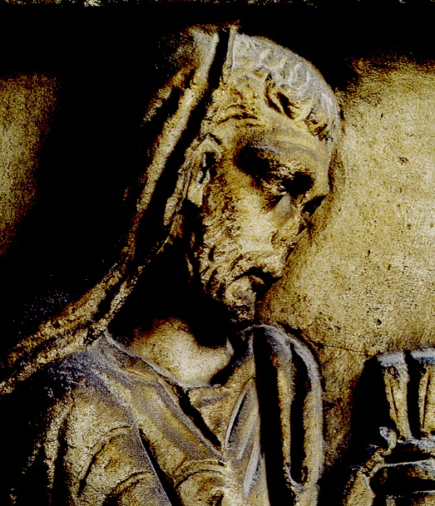
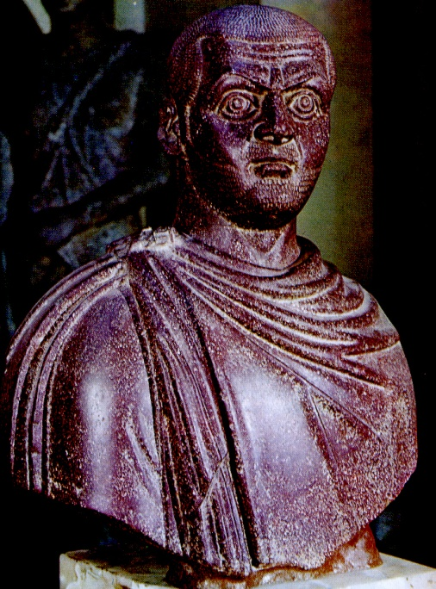
La “tetrarchia” (293-305)
Nel 293 Diocleziano ritenendo che per fronteggiare la situazione in Occidente e una recrudescenza della pressione persiana in Oriente fosse necessario affiancare ai due augusti due nuovi principi, procede alla nomina di nobilissimi Caesares, incaricati degli affari militari più urgenti. Il 1° marzo del 293 sono presentati alle truppe riunite a Nicomedia, in Oriente e a Milano in Occidente, Galerio e Costanzo Cloro.
Costanzo Cloro
Galerio
Notes:
Passaggio alla tetrarchia
fattore di Carausio di disturbo all’ordine imperiale insieme roblema di pressione persiana esercitata in Oriente, pone il problema della successione ora si nominano due nuovi Cesari, anzi 2 nobilissimi Cesari, Marzo del 293 seguendo una cerimonia fortemente strutturata che doveva avvenire in Oriente e in Occidente a Nicomedia e a Milano
→ Galerio collabora con Diocleziano e Costanzo Cloro che collabora con Massimiiano

Slide 12

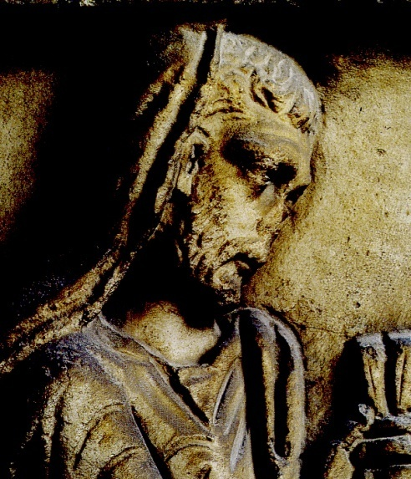
La “tetrarchia” (293-305)
I legami tra Augusti e Cesari sono rafforzati da vincoli matrimoniali. Galerio sposa la figlia di Diocleziano, Costanzo Cloro la figlia di Massimiano.
Gli Augusti furono definiti “dei creatori” (dii creatores), i Cesari “nati dagli dei” (diis geniti)
Notes:
Augusti definiti dei creatori e cesari nati dagli dei

Slide 13
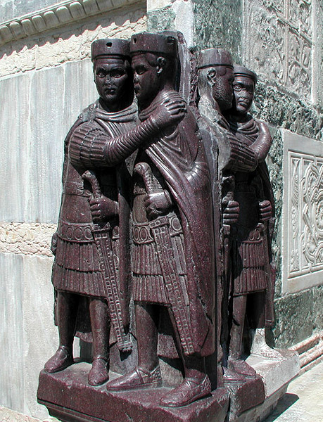
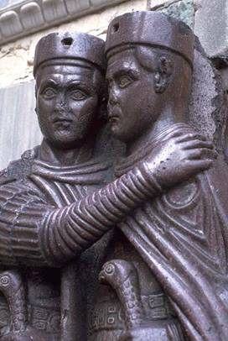
La “tetrarchia” (293-305)
I Tetrarchi sono anche invocati come “nati per il bene dello Stato” (bono rei publicae nati).
Notes:
Rilievo di Venezia coppie di Augusto e Cesare affiancate
iscrizione dei Miliari lungo le strade romane ogni miglio c’è una colonnina
→ iscrizione nati per il bene dello Stato: 4 tetrarchi, su tali iscrizioni tale dicitura!

Slide 14
La “tetrarchia” (293-305)
La nuova organizzazione del potere risponde bene alle esigenze militari: Costanzo Cloro pone termine alla secessione della Britannia (ove nel 293 Carausio era stato ucciso e sostituito da Alletto nel potere); in Oriente, dopo alcuni insuccessi, Galerio ha ragione dei Persiani ai quali è imposta la pace di Nisibis (298) con l’acquisizione da parte di Roma di nuovi territori nell’alta Mesopotamia ed il controllo del regno di Armenia; nel frattempo, Diocleziano ha sedato una usurpazione in Egitto (di Domizio Domiziano, nel 297).
Notes:
Nuova strutturazione del potere risolve la crisi di Carausio
in Oriente Galiero impone la pace di Nisibis nel 298 che comporta la divisione del regno d’Armenia, la parte filoromano è + piccola però è collocata in una posizione strategica essenziale, di controllo da questo punto di vista la campagna portata avanti da Galiero è un importante vittoria diplomatica e militare;
nel frattempo Diocleziano seda l’usurpazione di Domizio Domiziano ne l297 in Egitto, provincia essenziale

Slide 15
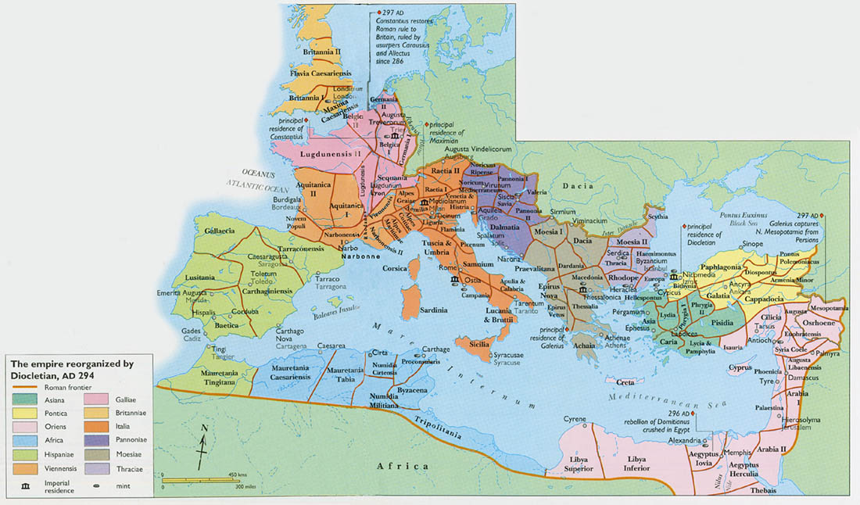
La “tetrarchia” (293-305)
La nuova organizzazione del potere ha effetti anche sull’organizzazione amministrativa dell’impero

Slide 16
La “tetrarchia” (293-305)
Dopo il 298 si ha di più l’impressione che ciascun tetrarca controlli un distretto territoriale ben definito. Diocleziano, da Nicomedia, controlla Asia ed Egitto. Galerio, da Tessalonica, controlla l’Illirico.

Slide 17
La “tetrarchia” (293-305)
In Occidente, Massimiano, che fissa la sua residenza a Milano, controlla Italia, Africa e province iberiche. Costanzo Cloro, da Treviri, controlla Gallie e Britannia.
Rispetto a ciò, Lattanzio può dire, esagerando, che Diocleziano aveva diviso il mondo in quattro parti.
Notes:
Lattazio è uno scrittore cristiano ostile a Diocleziano persecutore dei cristiani
Per Lattanzio Diocleziano fu un inventore di crimini e disordini, moltiplicando gli eserciti e dividendo in 4 parti l’impero
divertente come i pareri cambino, Orosio scrive agli inizi V secolo altro scrittore cristiano a proposito della terarchia: parole + positive, però scrive in una fase di disgregazione dell’impero; riguardo alla tetrarchia riferisce una condizione sconosciuta al genere umano, tolleranza reciproca grande armonia, esercizio comune del poter orientato al bene comune
ai contemporanei sembra qualcosa di negativo, gli stessi legionari esaltano il sistema tetrarchico dovuta alla grave crisi in cui si dibatte la parte occidentale dell’impero d’Occidente

Slide 18
La “tetrarchia” (293-305)
Per ottenere una più efficiente amministrazione, si procede a riorganizzare le province, moltiplicate nel numero e riunite per diocesi; sono riorganizzati e potenziati gli uffici dei vicari (che governano le diocesi) e dei governatori provinciali.
Notes:
Come è articolata la divisione del potere?
capitali scelte Nicomendia per Diocleziano, Tessalonica per Galiero, Milano per Massimiano, Treveri per Costanzo Cloro
tale divisione può essere vista come una divisione abbastanza rigida farà dire a Lattanzio di avere diviso il mondo il 4 parti
obiettivo è di ottenere un amministrazione + efficace, riorganizzate le provincie, sono moltiplicate nel numero(provincia d’Asia numero ora di 7)
ora i vari centri sono raggruppati in unità provinciali, poi raggruppati per diocesi in seguito, diversi colori corrispondono alle 13 diocesi create ex novo
→ diocesi poste sotto l’amministrazione di vicari, in seguito vengono regolate dai prefetti del pretorio queste nuove 4 prefetture del pretorio, introdotte per questa nuova formazione e organizzazione imperiale

Slide 19
La “tetrarchia” (293-305)
Nell’ambito dei governi provinciali, venne distinto il potere civile, affidato a correctores, praeses o proconsules (titolo che resta per le provonce d’Asia e Africa), da quello militare, affidato a duces. I governatori sono adesso tratti sia dall’ordine senatorio che da quello equestre
Notes:
Crescita della burocrazia imperiale
ora abbiamo come 3 o 4 mila funzionari naturalmente è cresciuto enormemente gli uffici dei diocesani e delle prefetture del pretorio, aumento agli addetti del numero della burocrazia
nell’ambito dei governi provinciali vi è una divisione molto netta dai poteri civili e da quelli militari affidato a correctores, praeses o proconsules rimarrà come titolo delle provincie d’Asia e Africa mentre ora il comando militare è affidato al duces
tratti i governatori sia dal rango equestre e senatorio così cessa la divisione tipica in provinciae del popolo e provincie del principe
Egitto posizione particolare ora diviene provincia a tutti gli effetti, ma soprattutto cessa la posizione privilegiata dell’Italia ora suddivisa in provincie: utilizzato il termine regiones vi è l’applicazione del tributum solii ora diviene un territorio di parità con le altre provincie non vi è + un primato o preminenza dell’Italia a dispetto delle altre provincie
→ Aurelio Pittore tassazione applicata a una parte dell’Italia, invece è applicata alla sua interezza!

Slide 20
La “tetrarchia” (293-305)
Viene a cadere la divisione tra province del populus e province del principe; l’Egitto viene equiparato sul piano amministrativo alle altre province. Cessa la posizione privilegiata dell’Italia, suddivisa in province (chiamate regiones) e sottoposta al prelievo fiscale.
Notes:
Italia Augustea divisa in 11 regiones: funzione che ancora ci sfugge, almeno uno degli scopi era funzionale alle procedure di censimento;
Ad un certo punto in età adrianea vengono convocati 4 consulare ciò ci è consegnato dall’Historia Augusta scritte nella tarda età imperiale da Adriano a Numeriano fin prima di Diocleziano, eliminati poi da Antonino Pio ma Marco Aurelio introduce gli iuridicii
Modello a cui si è inspirato Marco Aurelio, il cui titolo di tali magistrati sono introdotti da Adriano legati augusti propretori (iscrizione a cales→ traspadane nell’iscrizione), titolo utilizzato anche nelle provinciae caesaris ma ora era un qualcosa in + operando anche nell’amministrazione civile e di giustizia
anche nell’Historia Augusta titolo di consulares per riferirsi a governatori di provincia, si interessavano sia della sfera amministrativa che giurisdizionale
invece gli iuridicii espressione utilizzata esclusivamente in ambito giudiziario
→iscrizione legatus augusti propetore traspadanae (era volta all’amministrazione civile e giustizia
distretti in Italia, si faceva sentire il processo provincializzazione ma Marco Aurelio attentato al primato dell’Italia pertanto tolta da Antonino Pio con Marco iudiciarii avranno competenze specificamente giurisdizionali
Iuridicum peritalia Caio Ario Antonino
sottolinea che sia stato il primo a svolgere tale funzione in quella regione
distretti creati in età antonina e affidata a iuridicii, organizzazione cambierà om tali distretti mutando nel tempo e rimangono sempre in 4 con diversa ripartizione delle regioni;
Ora con la riforma di Caracalla c’è un aumento dei distretti iudiricali fino a 5 poi si trasportano fino a 6
Tali magistrature rispondono a un deficit amministrativi per quanto riguarda il numero di addetti della sfera amministrativa. Rimarrà per i primi secoli estremamente basso, il personale subalterno 8 10 mila individui impegnati nell’’amministrazine di tutto l’impero, numero di addetti ridottissimo: deficit amministrativo,la funzione demandante dal centro alla periferia deve essere accresciuta
se ne occuperanno le città; deficit burocratico in modo tale i legati augusti propetori e iuridici o cariche saltuari ad corrigendum statum hanno il compito di riportare all’ordine dello Stato alterato; oppure si aumentano le funzioni assegnati a funzionari già presenti in loco si cerca di ridurre le spese nelle comunità locali in occasione di un senatusconsultum nell’organizzazione di giochi gladiatori serie e applicazione di norme demandata dal senato a tutta una serie di funzionari presenti in loco
serie di passaggi che porteranno a Diocleziano, quando decide di dare un nuovo volto all’Italia ci sono state una serie di passaggi che hanno portato + o – naturalmente alla scelta operativa di Diocleziano
Adriano propone i legati Caesari procuratores e consulares e 4 distretti amministrativi in Italia preludono a una provincializzazione; considerata troppo anacronistica da Antonino Pio
Problemi di ordine pubblico in Italia, per risorverli sono create delle figure momentanee come i legati ad corriggendum statum oppure cariche + stabili come gli iuridicii come amministrazione che tutto sommato si mantiene per un secolo
serie di distretti amministrativi si definiscono aree di competenza che definiscono le regiones dioclezianee
→ diocesi introdotte su scala imperiale
Attraverso tali passaggi, ripartizione assetti amministrativi
si prepara la provincializzazione dell’Italia
Dione Cassio quando scrive l’organizzazione dell’Italia di Diocleziano: Agrippa, Mecenate e Augusto fra le proposte di Mecenate uno dei 2 collaboratori di Augusto: dividere la provincia in distretti, porla sotto tassazione e affidarla a governatori, fatto salvo il primo centesimo di Roma rimasta sotto il controllo dei funzionari romani, suggerisce velatamente la provincializzazione dell’Italia(idea dell’Italia come provincia elemento discusso)
negli anni che precedono la riforma Dioclezianea la presenza di funzionari definiti Corretores(corriggendum statum) ci è testimoniata dalla documentazione epigrafica di Pomponio Basso nel 271 ricordato come corrector totius Italiae, funzione di corrector ricordato anche in funzione di Tretico che fa atto di sottomissione di Aureliano, lo coopta ne sistema dei funzionario, corrector lucanie o di tutta Italia
si discute sul titolo effettivo di Tretico, forse funzioni speciale in Lucania(dato il rifornimento A Roma di carne di Maiale, gestire il flusso continuo dei maiali dalla Lucania fino a Roma)
Nuova Italia disegnata da Diocleziano
→ assegnati anche le 3 grandi isole prima erano provinciae a sé sstanti cosi come elvetiche
Italia suddivisa a sua volta in 2 vicariati: Italia annonaria e Italia suburbicata meridionale
→ funzioni diversificate fra Roma e Milano

Slide 21
La “tetrarchia” (293-305)
Si procede alla riorganizzazione del sistema tributario introducendo un nuovo sistema impositivo. Le requisizioni per l’esercito sono regolarizzate e vengono a costituire la parte più cospicua delle entrate.
Notes:
Lattanzio testimonia sul problema del fisco
Per Lattanzio la pressione fiscale provocava un numero di esattori tanto + grande dei contribuenti, campi abbandonati e trasformati in boscaglia, molti governatoi e uffici incombevano sugli imperatori
→Si verificavano numerose condanne e confische, ingiustizie insopportabili
La nuova situazione dell’impero aumenta le provincie e apparato burocratico
→ cambiano i poteri civili e militari

Slide 22
La “tetrarchia” (293-305)
Poichè la voce di spesa principale è rappresentata dall’esercito e dalla macchina burocratica, è possibile:
calcolare in anticipo l’entità del gettito; farlo corrispondere all’ammontare delle spese. Si passa così ad una imposta di ripartizione del carico fiscale complessivo tra tutti i contribuenti.
Notes:
Diciamo che c’è un processo con cui l’Italia conosce un processo di provincializzazione e divisione a distretti
→difatti è sostanzialmente per motivi fiscali
tributum fondiario e tassazione diretta, prima non c’era l’elemento + rilevante ora sono le tasse
Abbiamo detto che viene cambiato il sistema di imposizione fiscale; se ricordiamo con Settimio Severo introdotta l’annona militare con prelievi fiscali di derrate di cui era soggetta anche l’Italia, il sistema requisizione viene regolato e costruiscono la parte più consistente della fiscalità tardo-antica
si fa corrispondere il preventivo di spesa burocrazia e militari con le entrate
voci di spesa maggiori sono la burocrazia e i militari(numero noto) ed era possibile calcolare in anticipo il gettito fiscale e ottenere dei guadagni
tale gettito si fa corrispondere con l’ammontare delle spese, ripartire quel 200 fra i contribuenti che mi serve
→ ripartizione del carico fiscale di tutti i contribuenti

Slide 23
La “tetrarchia” (293-305)
E’ anche possibile non servirsi più della moneta nella riscossione fiscale; questa può essere fatta in natura, così come era in natura buona parte dello stipendio militare. Ciò permette di mettere al sicura dallo svilimento della moneta e dall’aumento dei prezzi sia l’esercito che l’amministrazione imperiale .
Notes:
È possibile non servirsi + della moneta nella riscossione fiscale
si paga anche in natura, in natura era in buona parte dello stipendium del soldato
→ lo stipendium in natura significa metter in saldo il suo stipendium: sarà soggetto a mutamenti di prezzo

Slide 24
La “tetrarchia” (293-305)
Per poter procedere alla ripartizione del carico fiscale complessivo fu necessario procedere ad un censimento della popolazione dell’impero e ad una ricognizione catastale per definire l’estensione dei fondi e stabilirne il rendimento.
Notes:
Per poter ripartire tutto il gettito fiscale fra tutti i contribuenti è necessario un nuovo censimento generale della popolazione delle terre dell’impero cosi imponendo il carico calcolato di tassa ai contribuenti
Lattanzio la considera un lutto generale e una calamità pubblica, i censitori erano sparpagliati ovunque come un invasione, percosse e testimonianza contro i padri anche le mogli, tutto era pieno di pianti
Lattanzio descrive un sistema già in uso se prendiamo un passo di Ulpiano descrive la procedura del censimento e del pagamento(superficie delle piante, che tipo di piante, che produttività)
→Ci fu uno sforzo enorme per ripartire con questo nuovo sistema fiscale
→ unità teoriche che vengono utilizzate il caput e lo iugum: combinate estensione e qualità dei fondi

Slide 25
La “tetrarchia” (293-305)
Alla base del sistema vi erano due unità teoriche di imposizione, il caput e lo iugum. Le due unità combinavano, non sappiamo bene come, l’estensione e la qualità dei fondi con il numero dei lavoratori agricoli presenti in una determinata area, rendendo così possibile una imposizione fiscale che tenesse anche conto della diversa densità demografica.
Notes:
Questa estensione e qualità dei fondi in rapporto con il numero dei lavoratori agricoli presenti avrebbe reso possibile un’ imposizione fiscale che tenesse conto della diversa densità demografica
nelle provincie galliche, Giuliano L’apostata ridurrà la capitatio da 25 a 17 auri, questa imposta che gravava in Gallia valeva 25 auri come unità teorica, tot iugeri e tot caput
In altri luoghi è maggiore o minore, in Gallia decide di abbassare l’unità fiscale in modo tale da sgravare il contribuente, riduzione carico fiscale
si tiene conto della densità demografica ma anche della redditività dei suoli
Riguardo ai terreni in produzione si aspetta un certo numero di anni
si agisce sulla tassazione tenendo conto della redditività e densità demografica
L’inversione rispetto all’epoca repubblicana indica che in epoca repubblicana la quota delle elites era più bassa, chi aveva invece una quota non troppo alta c’è una graduatoria di quote di pagamento
i curiali l’elites cittadine si occupano del recevimento delle tasse, erano i responsabili verso il centro direzionale dell’impero, la remissione o i membri della curia o ulteriormente ripartiti fra i contribuenti provocava un fenomeno di evasione di lunga durata e che esiste oltre il decennio
→ tiene conto del potenziale demografico e dall’altro la registrazione catastale tiene conto delle capacità agronomiche dei suoli

Slide 26
La “tetrarchia” (293-305)
Gli effettivi dell’esercito sono aumentati e, risultando insufficienti i volontari, tratti dai barbari, e i figli dei veterani, obbligati al servizio, si ricorre all’arruolamento obbligatorio attraverso una vera e propria imposizione fiscale gravante sui fondi (praebitio tironum).
Le legioni sono aumentate di numero, ma i loro effettivi sono ridotti. Continua la distinzione tra legioni e corpi ausiliari, ma maggiore rilievo assume la differenza tra le truppe dislocate lungo i confini ed i reparti mobili che seguono i tetrarchi nei loro spostamenti e fanno parte del loro comitatus.
Le truppe dislocate lungo il limes hanno il compito di rallentare e circoscrivere territorialmente le invasioni dando tempo alle forze mobili di intervenire.
Notes:
Cambia l’esercito, aumentati gli effettivi, ricorso ai volontari barbari e figli di barbari
arruolamento obbligatorio la proebitio tironum, sarà una tassa che grava sui terreni
legione aumentate nel numero ma minore degli effettivi
legione romana standard sarebbe stata composta da 5 mila o 6 mila uomini; effettivi ora ridotti, legioni ora hanno poca differenza fra le legioni e i corpi ausiliari, ma ora la differenza aveva ragion d’essere fino a Caracalla (prima non erano romani) tra le truppe collocate lungo i confini dell’impero, e il comitatus che seguono i tetrarchi nell’aree di competenza
truppe ai confini non sono truppe di elites, le truppe dislocate sul limes hanno compito di rallentamento (anni centrali del terzo l’esercito non decide + la nomina riferito al limes danubiano)
→ Decio 8mila a sua disposizione, ora le legioni sono di 15 mila e hanno suddiviso anche i compiti di organizzazione completamente differente

Slide 27
La “tetrarchia” (293-305)
Si cerca di riformare anche il sistema monetario, coniando nuovamente una moneta d’argento con alto contenuto di fino e battuta ad 1/96 di libbra. E’ probabile che questa moneta venisse prodotta al pieno del suo valore intrinseco. Il peso della moneta d’oro venne fissato ad 1/60 di libbra ed è introdotto un nuovo nominale di rame argentato in rapporto di 4:1 con la moneta d’argento.
La riforma non fu in grado di arrestare l’aumento dei prezzi tra cui quello dei metalli preziosi. Per far fronte al problema, nel 301, si aumentò per decreto il valore nominale dei vari pezzi, scatenando però una ulteriore ascesa inflazionistica dei prezzi.
A questo punto il governo interviene con l’Editto dei prezzi, mediante il quale sono fissati i prezzi massimi che potevano essere chiesti per tutta una serie di beni e servizi offerti sul mercato. Punto di partenza dell’azione del governo è la necessità di salvaguardare il potere d’acquisto dei militari, i cui stipendi e donativi erano bruciati dalla galoppante inflazione.
Notes:
Ristabilire la fiducia del sistema monetario
riorganizzato, c’è un comportamento tradizionalista, viene recuperato il sistema trimetallico, fissando però nuovi standard ponderali, con un alto contenuto di fino, l’aureus battuto a 1/60 di libbra, argentum 1/96 di libbra
aureato grande e radiato e aureato piccolo primi due monete argentato rame l’ultima rame
argento battuto al 1/96 di libbra al rovescio allude al peso della moneta, tuttavia si determina con una fase inflazionistica e relativo aumento dei prezzi, riforma che non riesce a bloccare
contromossa: si aumenta di imperium il valore nominale dei prezzi(frammento di epigrafe, dal 1 settembre dal 101 i valori delle monete raddoppiati), provvedimento che non funziona è un fallimento; nuovo intervento normativo con l’editto di prezzo con imperium vengono fissati i prezzi ultimi per servizi ecc.; obiettivo è salvaguardare il potere di acquisto dell’esercito e della burocrazia membri che partecipano alla vita pubblica; ora si fissano i prezzi limiti e massimi
non sappiamo se è applicato a tutto oppure alle aree di competenza di Diocleziano
i frammenti sono stati rinvenuti e provenienti dall’area orientale, in Italia Pettorano Sulcizio vicino a Sulmona non sappiamo come ci è arrivato
→ fallimento comunque, il solito Lattanzio: con tutte le sue varie ingiustizie, tentò di stabilire il prezzo delle merci, una carestia grave divampò, la legge venne abrogata dopo la rovina di tutti, presto ritirato dal potere centrale

Slide 28
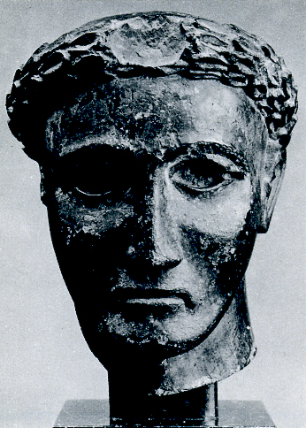
La “successione” (305-306)
Nel 305 Diocleziano decide che i due Augusti dovessero abdicare, lasciando il potere ai Cesari; costoro, divenuti i nuovi Augusti, avrebbero dovuto nominare due nuovi Cesari garantendo la continuità del sistema .
Galerio nomina come suo Cesare Massimino Daia.
Costanzo nomina Severo.
Massimino Daia
Notes:
Decisione straordinaria
→ Diocleziano decide di ritirarsi dalla vita privata, obbliga di fare lo stesso ca Massiminiano e i 2 Augusti avrebbero dovuto rinnovare e assicurare la continuità del sistema tetrarchico→ Galerio domina Massimino Daia, invece Costanza nomina Severo; la debolezza del sistema risulta dal fatto che entrambi gli augusti potevano eleggere come cesare i figli augusti in grado potenzialmente di acquisire la carica, la scelta secondo le fonti davano come certo tale soluzione ma ciò non avverrà

Slide 29
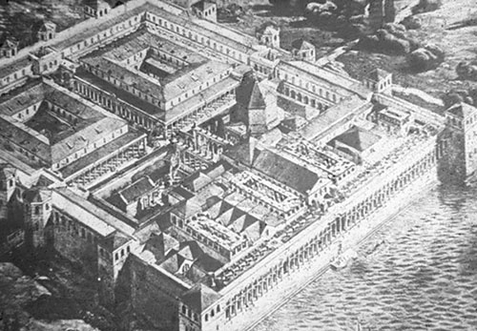
La “successione” (305-306)
I due Augusti si ritirano, Diocleziano a Spalato, Massimiano in Lucania .

Slide 30
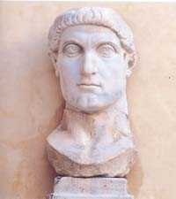
La “crisi del sistema” (306-312)
La morte improvvisa di Costanzo Cloro, nel 306, apre una grave crisi nel sistema testrarchico:
le truppe di Costanzo acclamano imperatore Costantino, il figlio di Cloro; Costantino accetta il titolo di Cesare sperando di essere così accettato da Galerio.
A Roma, Massenzio, il figlio di Massimiano, si fa acclamare princeps, sperando anch’egli di essere riconosciuto Cesare da Galerio .
Notes:
Massenzio e Costantino aspiravano ad avere un ruolo nella tetrarchia, figlii di Massiminiano e Costanzo Cloro
→ Costantino fugge e si allontana dalla corte e raggiunge il padre impegnato in una campagna britannica; fatto sta che Costanzo Cloro muore, nell’ottica di Diocleziano con una costituzione rigida un ciclo di 10 anni di Augusto e di Cesare rispettivamente a termine di tale ventennio gli Augusti dovevano lasciare il posto a Cesare, però ci sono Augusti che non riescono a completare il ciclo, le truppe di Costanzo Cloro acclamano Costantino, rifiuta il titolo di Augusto e accetta il titolo di Cesare in modo tale da essere accettato da Galerio; a Roma Massenzio si fa acclamare princeps

Slide 31
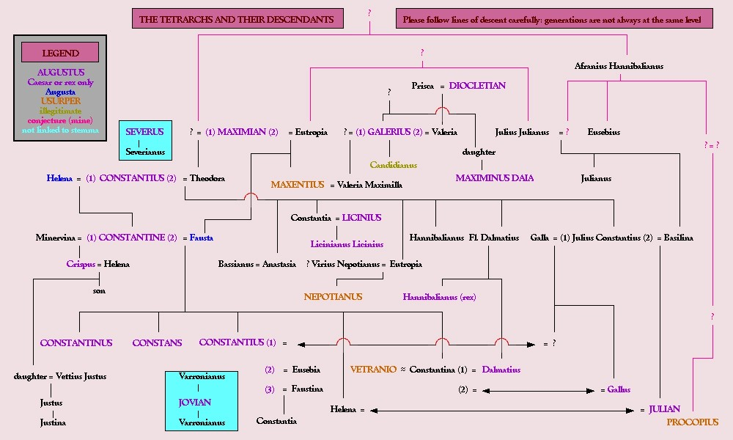
La “successione” (305-306)
Notes:
Schema genealogico
→ imperatori in Violetto, come il sistema prevede una nomina anche esterna, una seree di unioni familiari lega i nuovi personaggi esterni a quella imperiali, è il caso di Licinio (la prima cosa che fa Costantino fra la sorellastra e Licino) legami matrimoniali si cerca di rafforzare i rapporti fra Augusti e Cesari

Slide 32
La “crisi del sistema” (306-312)
Galerio accetta di riconoscere come cesare Costantino, aprendo una prima breccia nell’ordinamento tetrarchico; si rifiuta, invece, di fare lo stesso con Massenzio e ordina al nuovo Augusto, Severo, di combatterlo. Massenzio si dichiara Augusto ed è raggiunto dal padre Massimiano che riprende la porpora imperiale.
Nel 307 Severo è sconfitto e ucciso da Massenzio. Massimiano cerca di rinforzare la posizione propria e quella del figlio facendo passare Costantino dalla loro parte. Senza rompere formalmente con Galerio, Costantino assume d’autorità il titolo di Augusto, offertogli da Massimiano e ne sposa, lo stesso giorno, la figlia Fausta.
Notes:
Galerio accetta la nomina di Cesare di Costantino, non accetta però Massenzio; inizierà una sua carriera di usurpatore, perché doveva rimanere fuori da qualsiasi soluzione diplomatica, Massiminiano ritorna a Roma per riprendere la porpora imperiale per aiutare il figlio
Massimino Faia è il Cesare di Galerio;
sconfitta di Severo nuovo Augusto con la vittoria di Massenzio, cosi Massiminiano cerca di portare dalla propria parte Costantino sancendo da un matrimonio; Costantino politico abile non rompe formalmente con Galerio ma assume il titolo di Augusto
Augusti sono: Galerio, Costantino Cesare di Severo, Massiminiano ripresa la porpora, 4 Augusti e l’usurpatore di Massenzio, e Massimino Daia
→ 4 augusti e un usurpatore, Massiminiano posizione incerta

Slide 33
La “crisi del sistema” (306-312)
Nel 308, dopo una rottura dei rapporti tra Massenzio ed il padre, che fugge in Gallia da Costantino, Galerio organizza un vertice, a Carnuntum, a cui partecipano anche Diocleziano e Massimiano. Si stabilisce che:
viene eletto un nuovo Augusto, Licinio, al posto di Severo.
Costantino e Massimino Daia restano Cesari ma viene aggiunto loro il titolo di “figli di Augusti”.
Massenzio è considerato un usurpatore.
Notes:
308 convegno di Carnuntum si incontrano Massiminiano, Diocleziano e Galerio, Massiminiano
→ nuovo augusto Licinio, Costantino e Massimino Daia restano Cesari per varcare la loro futura successione “figli di Augusto”, Massiminiano deve togliersi di mezzo, Massenzio considerato usurpatore

Slide 34
La “crisi del sistema” (306-312)
Nel 310, si rompono i rapporti tra Massimiano e Costantino; Massimiano è sconfitto e ucciso. Nello stesso anno Massenzio fronteggia l’usurpazione di Domizio Alessandro, vicario della diocesi d’Africa; una sommossa a Roma, provocata dalla penuria di grano, viene repressa nel sangue dai pretoriani.
311: Galerio muore, nominando però prima Costantino e Massimino Daia Augusti. Si fronteggiano adesso quattro Augusti: Massenzio e Costantino in Occidente, Licinio e Massimino Daia in Oriente.
Costantino si allea con Licinio che ne sposa la sorella Costanza. Secondo Lattanzio, vi sarebbero stati accordi segreti tra Massenzio e Massimino Daia.
Nell’ottobre del 312 Costantino sconfigge Massenzio nei pressi del ponte Milvio a Roma. Nell’aprile del 313, ad Adrianopoli, Licinio sconfigge Massimino Daia che muore qualche mese più tardi.
Notes:
310 nuovo tentativo di riprendere la porpora imperiale, la situazione che sembra risolta si sfascia nuovamente
eliminazione di Massiminiano a Lione, che cercava di sollevare le truppe contro Costantino, ultimo colpo prima di morire difficile dare un interpretazione ed evitare un conflitto con Licinio.
Morte di Galerio nomina di Costantino e Massimino Daia ad Augusti, si fronteggiano 4 Augusti 3 ufficiali e uno usurpatore
Costantino vs Massenzio(deve eliminare Massenzio), dall’altro lato si determina il conflitto fra Licinio e Massimino Daia
nel momento in cui si determina questo duplice scontro vi sono alleanze fra Costantino e Licinio che ne sposa la sorellastra Costanza sancisce l’unione politica
Massimino Daia e Massenzio accordi segreti
→ battaglia del ponte Milvio e Adrianopoli sconfitti Massenzio e Massimino Daia→ finisce fase tetrarchica

Slide 35
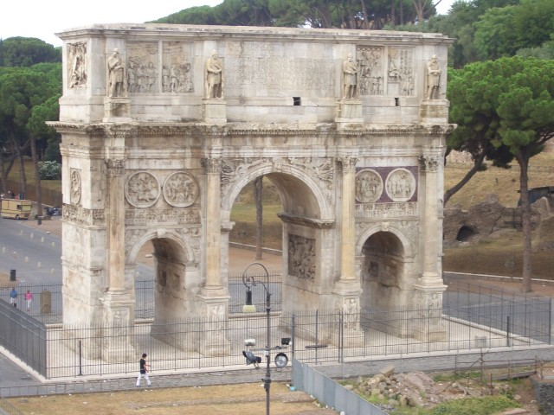
Costantino e Licinio (313-324)
Costantino si ferma a Roma solo due mesi, il tempo sufficiente per prendere possesso dell’Italia, precisare i modi della sua collaborazione con il Senato, sciogliere le coorti pretoriane. Sale quindi a Milano, nel gennaio del 313, per presenziare al matrimonio tra la sorella Costanza e Licinio.
315: torna nuovamente a Roma per celebrare i suoi decennalia ed il trionfo su Massenzio. L’iscrizione dell’ arco eretto vicino al Colosseo proclama che Massenzio era stato sconfitto per “ispirazione divina” (instinctu divinitatis).
Notes:
Costantino si ferma per un paio di mesi a Roma, poi presenzia al matrimonio di Licinio e Costanza
festeggia nel 315 i decennalia, eretto l’arco di Costantino, iscrizione si proclama vincitore di Massenzio per ispirazione divina
Costantino avrebbe detto di dipingere sugli scudi croci come adesioni al Cristianesimo
→ Editto di Milano rendeva lecito la professione della religione Cristiana nell’impero, dalla storiografia cristiana viene detto imperatore cristiano, ma utilizza una formula neutra e media fra pagani e cristiani

Slide 36
Costantino e Licinio (313-324)
L’intesa tra Licinio e Costantino si rompe nel 316, con un primo conflitto che vede soccombere Licinio, costretto a cedere le diocesi di Pannonia e Macedonia.
Notes:
Accordo temporaneo, perché già nel 316 primo scontro→ Licinio cede due diocesi Pannonia e Macedonia

Slide 37
Costantino e Licinio (313-324)
La riconciliazione tra i due è sancita dalla nomina a Cesari dei due figli di Costantino, Crispo e Costantino II, e del figlio di Licinio, Licinio II. Si afferma così chiaramente il principio dinastico.
Nel 320 i rapporti tra i due Augusti si rompono nuovamente per motivi religiosi (Licinio abbandona la politica di tolleranza nei confronti dei Cristiani). Nel 324 Licinio è prima sconfitto ad Adrianopoli e poi a Crisopoli; arresosi, è fatto uccidere da Costantino.
Notes:
Riconciliazione fra Licinio e Costantino
affermazione che la fase tetrarchica è chiusa; si sceglie un principio dinastico come successione non + come la tetrarchia, cesari sono i figli
→ 320 scontri religiosi abbandono della tolleranza verso i cristiani di Licinio sconfitto ad Adrianopoli, catturato ed eliminato qualche mese + tardi

Slide 38
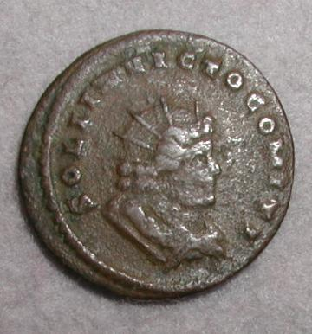
Costantino (313-337)
Sul piano religioso, Costantino si mostra inizialmente allineato con l’ideologia tetrarchica: nel Panegirico VI, del 307, pronunciato in occasione del suo matrimonio con Fausto, è celebrata la sua discendenza da Ercole, condivisa con il suocero Massimiano.
Nel 310, dopo la rottura con Massimiano, rinuncia alla discendenza erculea e, nel Panegirico VII, oltre ad essere celebrata la sua discendenza da Costanzo Cloro e da Claudio II il Gotico, si ricorda la visione che avrebbe avuto in un importante tempio gallico ove gli sarebbe apparso Apollo a predirgli trenta anni di regno. Apollo rappresenta il dio solare gallico. Ciò marcherebbe una ripresa del culto di Sol Invictus.
Negli stessi mesi le zecche di Gallia e Britannia iniziano a coniare bronzi caratterizzati dal rovescio dedicato appunto a Sol Invictus. Questa teologia solare perdura, sulle monete, almeno fino al 320.
Notes:
Per ispirazione della divinità
politica religiosa riflette la sua storia politica, allineato agli inizi con la religione tetrarchica ci sarà un Panegirico VI, nominato come discendente erculea ripresa dell’ideologia erculea nel solco della tradizione tetrarchica, con l’eliminazione di Massiminiano viene celebrata la discendenza da Costanzo Cloro e da Claudio II il Gotico ultimo grande imperatore, che aveva intrapreso le ultime campagne contro le popolazioni barbariche; si elimina tutto il blocco storico tetrarchico , recupero della discendenza si eliminava tutta la fase tetrarchica collegando Costantino con Claudio II il Gotico
Panegirico racconta la visione di Costantino visita il tempi di Apollo, che gli avrebbe predetto 30 anni di regno si avvicino con molta approssimazione
Apollo gallico è un Apollo solare, marcherebbe una ripresa del culto del Sol Invictus, ripresa di un culto Aureliano e pretretarchico
→ riflesso nella monetazione, si rifanno al Sol Invictus, figura radiata dai raggi del sole, in modo tale da comprenderlo Solli invicto comiti, si manterrà nella monetazione fino al 320

